Slide 1
Sveučilišna knjižnica - usluge i izvori Izlaganje za studente prve godine Odjela za etnologiju i antropologiju, Sveučilišna knjižnica, ogranak Novi kampus, 23. 11. 2017
Jelena Rušev Mogilevskij, dipl. knjižničar
Sveučilišna knjižnica
Sveučilište u Zadru

Slide 2
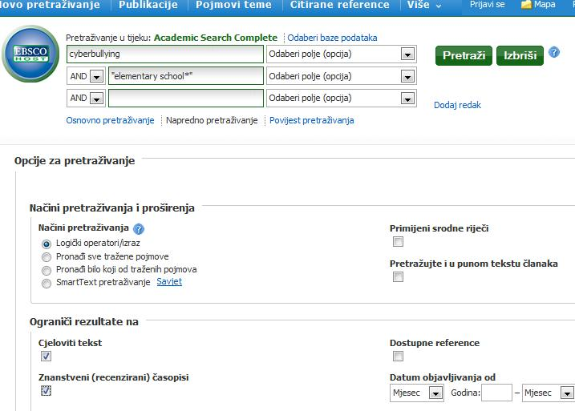
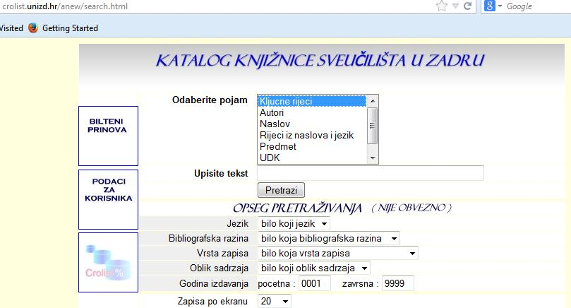
Gdje, kada, kako i zašto mi Sveučilišna knjižnica može pomoći
?
?
?

Slide 3
Hoće li mi Sveučilišna knjižnica uopće trebati?
Sigurno
kad budete tražiti literaturu za kolokvije/ispite
kad budete tražiti literaturu za seminarski rad
Vjerojatno
kad vam bude trebati mirno mjesto za učenje
A može i…
kad ne znate od čega krenuti pri traženju literature za seminar
…
kad vam bude trebati mjesto za grupni rad s kolegama
kad ne znate gdje bi na pauzi između predavanja ☺
…
…

Slide 4
Usluge Sveučilišne knjižnice
posudba (posudba građe iz Sveučilišne knjižnice i iz drugih knjižnica u Hrvatskoj i inozemstvu)
pristup bazama podataka znanstevnih radova
edukacija
rad na računalu, pristup internetu...
prostor za učenje/izradu zadaća/druženje...

Slide 5
Glavna zgrada Sveučilišta

Slide 6
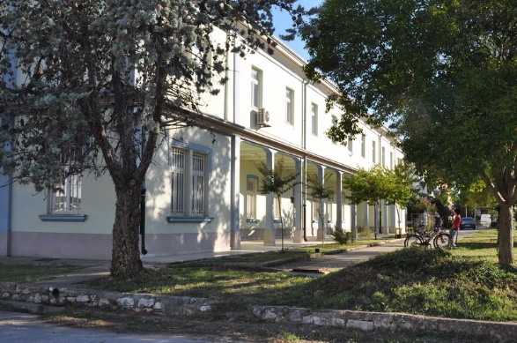
Sveučilišna knjižnica ogranak Novi kampus

Slide 7
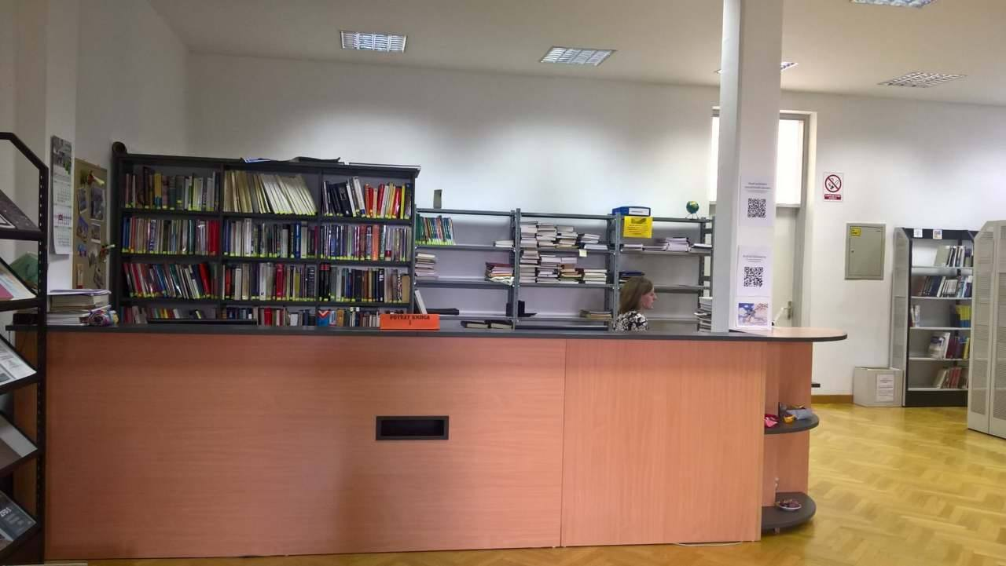
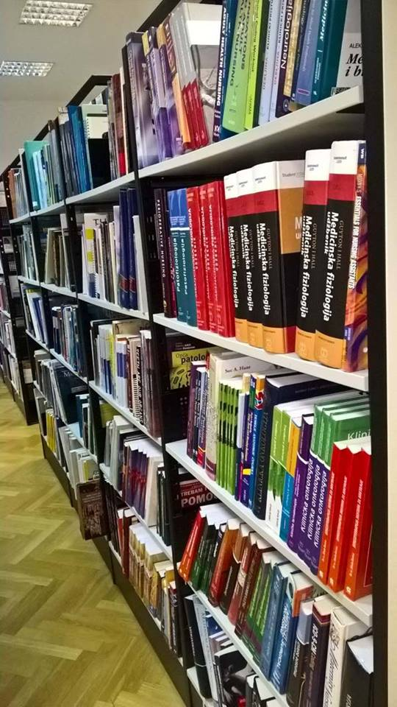
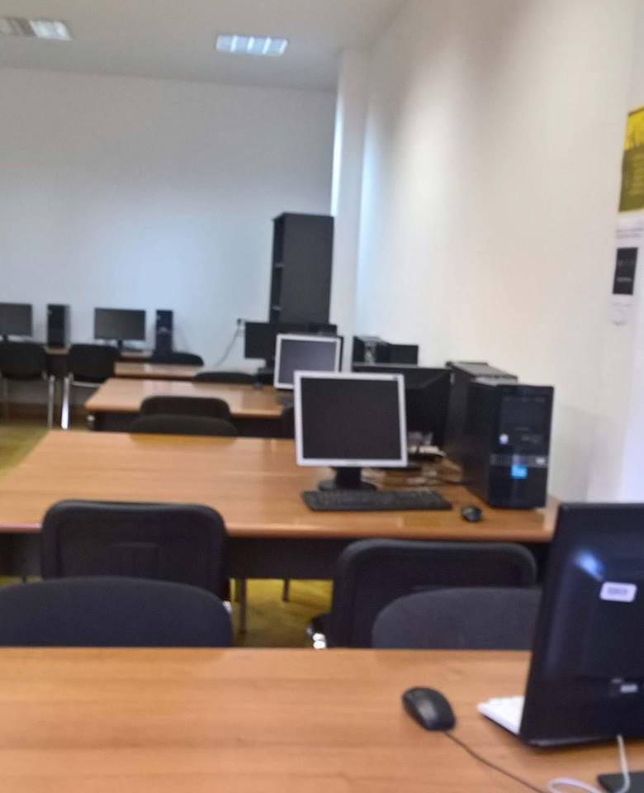
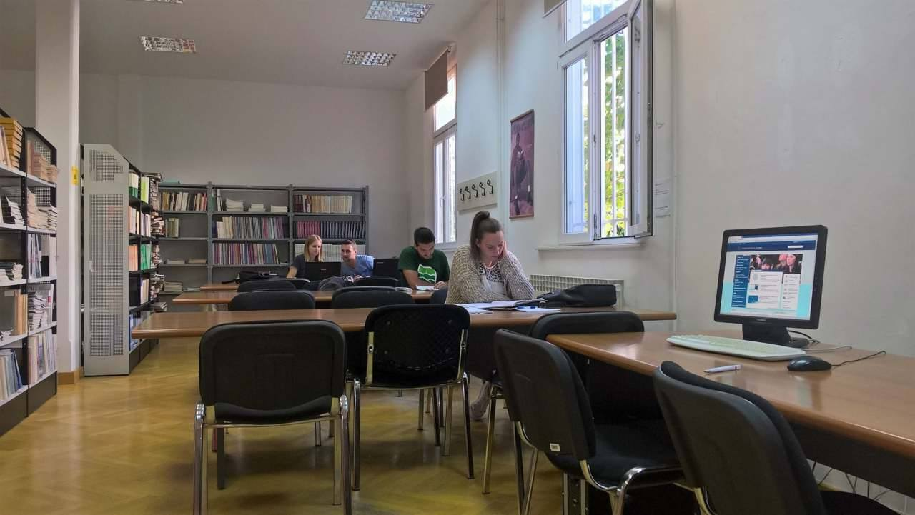
Knjižnični prostor na Novom kampusu
Posudbeni pult
Police s knjigama u slobodnom pristupu
Prostorija za tihi rad
Čitaonica

Slide 8
Knjižnična građa
Zbirka referentne literature (enciklopedije, rječnici, leksikoni…)- ne posuđuje se (može se skenirati, fotografirati, iznijeti za kopiranje)
Knjige (udžbenici, priručnici…) – posuđuju se
Zbirka ispitne literature – posuđuje se na jedan dan
Časopisi - ne posuđuju se (mogu se skenirati, fotografirati, iznijeti za kopiranje)

Slide 9
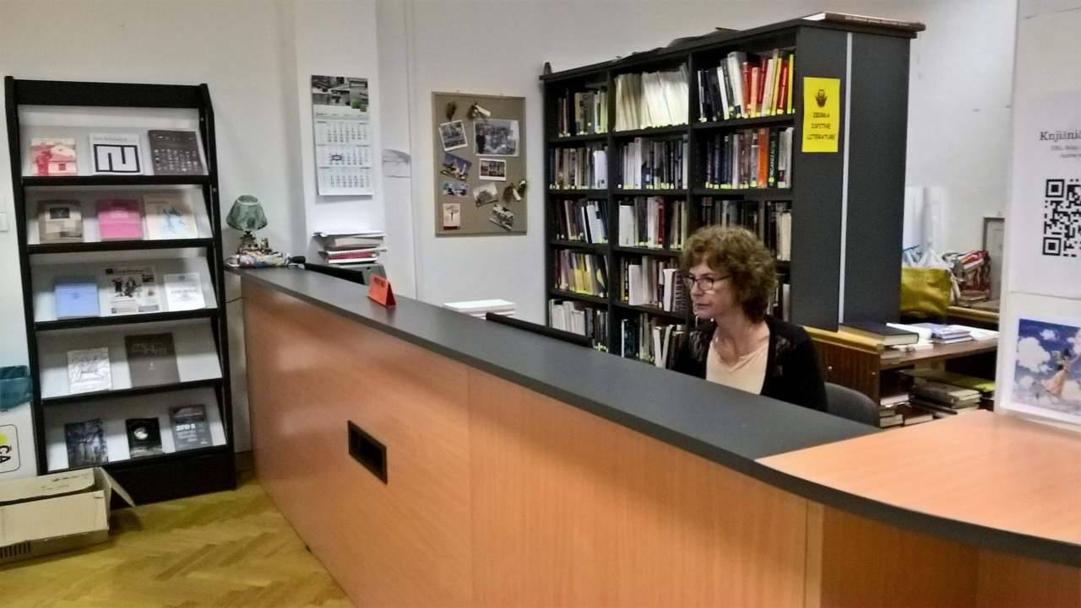
Odjel posudbe Središnja knjižnica i Novi kampus
Radno vrijeme: 8.00 – 19.30 h

Slide 10
Kako se upisati?
GDJE:
a) Odjel posudbe (Središnja knjižnica)
b) Ogranak Novi kampus
KADA? Ponedjeljak - petak, 8.00 – 19.30 sati;
ŠTO JE POTREBNO ZA UPIS? Indeks i osobna iskaznica.
KOL’KO PARA? Besplatno! ☺

Slide 11
Ostale knjižnice
Znanstvena knjižnica Zadar - http://www.zkzd.hr/
dobiva obvezni primjerak svih publikacija koje se izdaju u Hrvatskoj (prema obvezi nakladnika da pošalju obvezni primjerak – napomena: nakladnici često ne izvršavaju tu obvezu)
Gradska knjižnica Zadar - http://gkzd.hr/?q=en
narodna knjižnica – nabavlja samo manji dio znanstvenih publikacija
Ukoliko građu ne pronađete u knjižnicama u Zadru potražite u katalozima drugih knjižnica :
npr. Nacionalna i sveučilišna knjižnica, Zagreb (www.nsk.hr), Knjižnica Filozofskog fakulteta, Zagreb (http://koha.ffzg.unizg.hr/)

Slide 12
Pravila posudbe
Najveći broj zaduženih primjeraka : 4
Rok posudbe : 20 dana, mogućnost produženja (prije isteka roka posudbe – telefonom ili u knjižnici)
Zakasnina : 0,50 kn (po knjizi i po danu)
Prije upisa u semestar treba vratiti sve knjige kako bi se dobila potvrda potrebna pri upisu u sljedeći semestar!

Slide 13
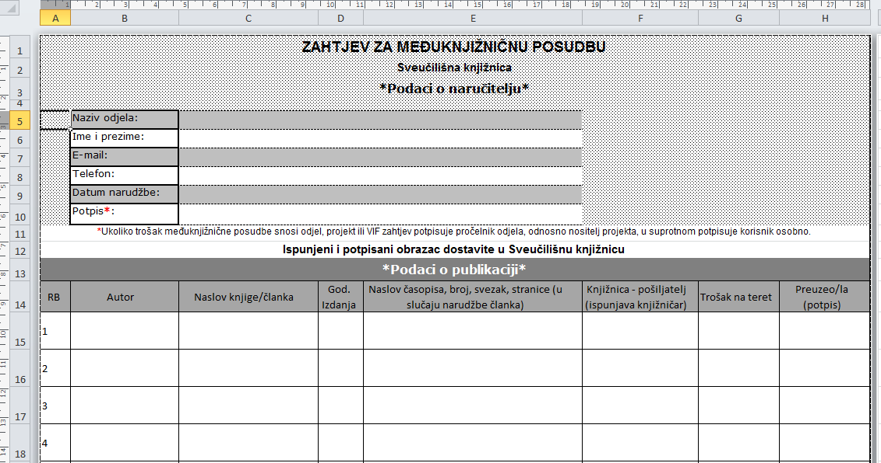
Međuknjižnična posudba
ako Sveučilišna knjižnica nema u svom fondu neku knjigu/časopis/pristup bazi korisnik je može naručiti iz drugih knjižnica u Hrvatskoj i inozemstvu
cijena usluge ovisi o knjižnici od koje se posuđuje
za narudžbu knjige ili članka iz časopisa potrebno je ispuniti Zahtjev za međuknjižničnu posudbu i poslati ga na e-mail knjižnice (knjiznica@unizd.hr)

Slide 14
Kako mogu pronaći što mi treba u Sveučilišnoj knjižnici i što sve knjižnica uopće ima?
U knjižničnom katalogu!

Slide 15
www.unizd.hr

Slide 18
Pretraživanje kataloga Ako znamo naslov...

Slide 19
Ako znamo ime i prezime autora… (obavezni redoslijed: prezime, ime/inicijal imena)

Slide 20
Ako ne znamo ni naslov ni autora koristimo pretraživanje po riječima iz naslova, ključnim riječima i/ili predmetu

Slide 21
Odaberemo željeni naslov, autora, godinu izdanja….

Slide 22
Ako se sjećamo samo nekih riječi iz naslova…

Slide 23
Odaberemo željeni naslov…

Slide 24
Tematsko pretraživanje po predmetu

Slide 25
Rezultati pretraživanja po predmetu…

Slide 26
Za posudbu određenog naslova važno je uočiti: - LOKACIJU: Središnja knjižnica, Čitaonica - Ispitna, Novi kampus... - SIGNATURU : oznaka važna za pronalaženje knjige na policama - STATUS : - označava da je primjerak slobodan za posudbu - da je primjerak zadužen - da se može koristiti samo za čitaonicu

Slide 27
A kako ćemo pronaći poglavlja u knjigama, radove u zbornicima, članke u časopisima…? Tražimo prema naslovu publikacije u kojem se rad nalazi!
Obvezna literatura:

Slide 28
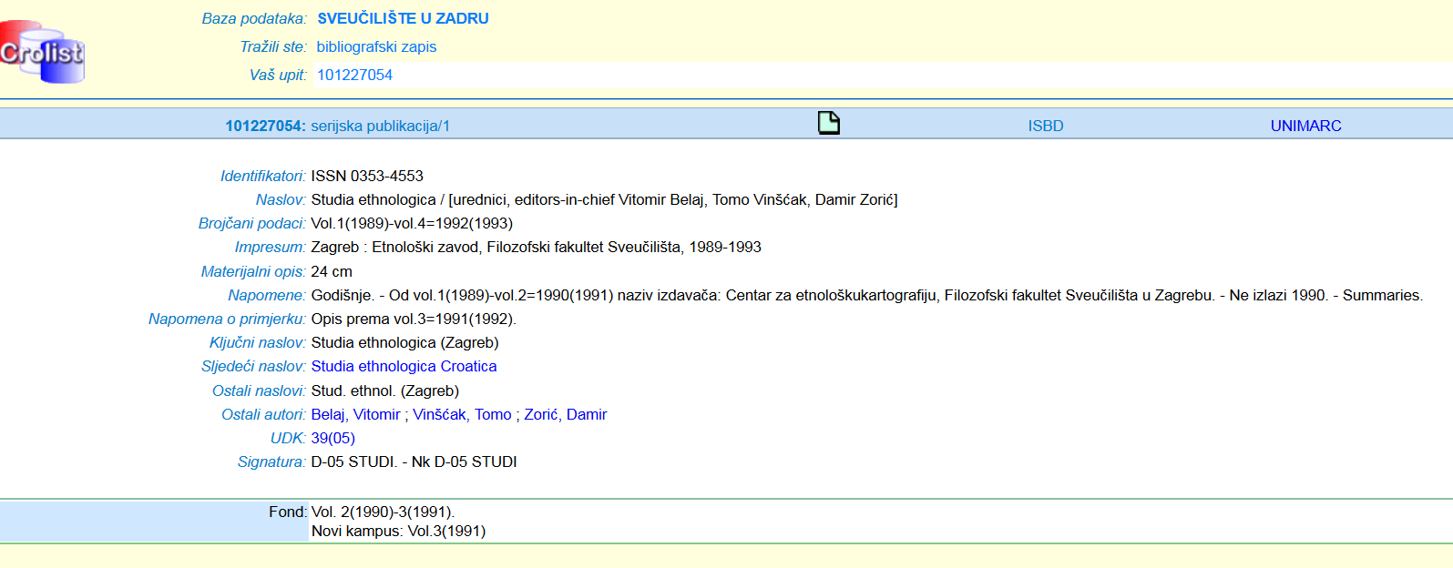
Tražimo prema naslovu publikacije u kojoj se rad nalazi…

Slide 29
ČASOPISI
tiskani časopisi dostupni u knjižnici (ne posuđuju se!)
elektronički časopisi dostupni na Internet-u u otvorenom pristupu (npr. na portalu Hrčak) ili u bazama podataka kojima se plaća pristup (Pristupiti preko mrežnih stranica Sveučilišne knjižnice!)

Slide 30
Časopisi
Popularni
Stručni
Znanstveni
Kombinirani

Slide 31
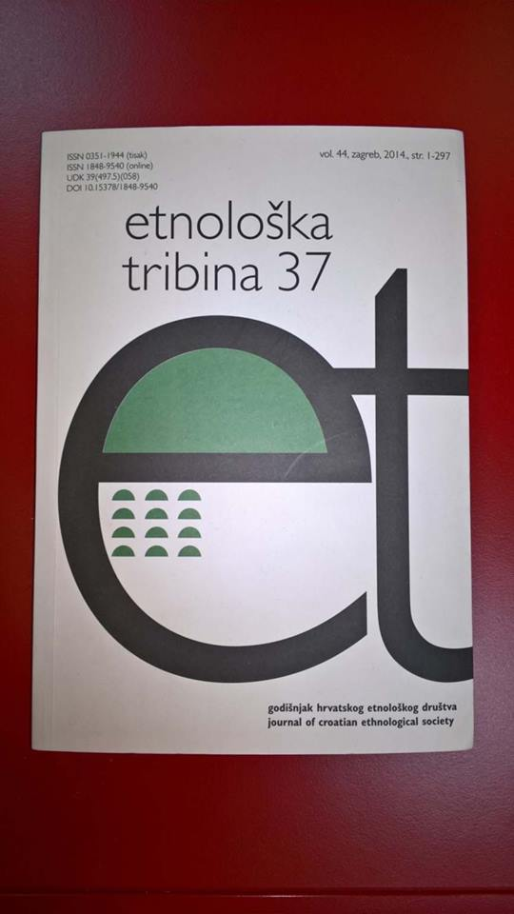
Časopisi
Npr. Znanstveni časopisi
Etnološka tribina i Narodna umjetnost

Slide 32
HRČAK
Hrčak - Portal znanstvenih časopisa Republike Hrvatske
Zastupljena područja: sva znanstvena područja
Pristup: http://hrcak.srce.hr/search/advanced/
Pravo pristupa: Otvoreni pristup
Vrsta baze: Baza cjelovitih tekstova
Opis: Hrčak je centralni portal koji na jednom mjestu okuplja hrvatske znanstvene i stručne časopise koji nude otvoreni pristup svojim radovima

Slide 33
Hrčak – abecedni popis časopisa

Slide 34
HRČAK – časopisi prema područjima

Slide 35
Etnologija i antropologija

Slide 36
Hrčak – napredno pretraživanje

Slide 37
Rezultati pretraživanja

Slide 38
Baze podataka

Slide 39
Baze podataka za studente Odjela za etnologiju i antropologiju :
JSTOR Opis: JSTOR je višedisciplinarna digitalna arhiva znanstvenih časopisa. Omogućen je pristup sljedećim zbirkama: Arts & Sciences III, V i VII; Language & Literature; The Biological Sciences Collection
Cambridge Journals Opis: Cambridge Journals Online je portal znanstvenih časopisa koji sadrži znanstveno-istraživačke članke iz oko 300 naslova časopisa nakladnika Cambridge University Press. Zastupljena su sva znanstvena područja.
SocINDEX with Full Text Opis: SocINDEX with Full Text je opsežna svjetska baza podataka socioloških istraživanja. Baza sadrži cjelovite tekstove iz više od 860 časopisa od 1908. do danas. Baza obuhvaća i cjelovite tekstove iz više od 830 knjiga.
De Gruyter (časopisi: Intercultural Pragmatics, Lexicographica) Opis: Intercultural Perspective je časopis koji sadrži teme interkulturalnosti, pragmatične teorije i interkulturalne kompetencije.Časopis objavljuje teme vezane uz pragmatiku: jezičnu, kognitivnu, socijalnu i međujezičnu paradigmu. Objedinjuje niz disciplina: antropologiju, teorijsku i primijenjenu lingvistiku, psihologiju, sociolingvistiku, višejezičnost i drugo. Dostupan je pristup cjelovitim tekstovima od 2004. godine do danas. Lexicographica je međunarodni trojezični (engelski, njemački i francuski) godišnjak koji pokriva teme iz područja leksikografije - od teorije i povijesti do računalne leksikografije. Dostupan je pristup cjelovitim tekstovima od 1995. godine do danas.
Itd.

Slide 40
Upute za pretraživanje baza podataka…

Slide 41
Hrvatska znanstvena bibliografija - CROSBI
Zastupljena područja: sva znanstvena područja
Pristup: http://bib.irb.hr/
Pravo pristupa: Otvoreni pristup
Vrsta baze: Bibliografska baza podataka
Opis: Hrvatska znanstvena bibliografija – CROSBI sadrži bibliografske podatke o publikacijama koje su napisali hrvatski znanstvenici
Odličan izvor u početnoj fazi traženja literaturu – kako bi saznali što su o tome pisali hrv. znanstvenici u posljednjih 10-ak godina (oprez – samo posljenjih 10-ak godina!).

Slide 42
CROSBI – hrvatska znanstvena bibliografija

Slide 43
Rezultati predmetnog pretraživanja…

Slide 44
Google Scholar
http://scholar.google.hr/
specijalizirana tražilica znanstvene i stručne literature
Google Scholar ulazi u zapise u otvorenom pristupu kao i u neke od baza
Google Scholar je dobra početna točka pri pretraživanju literature međutim potrebno je zasebno pretražiti i odgovarajuće baze!

Slide 45
Pretraživanje….

Slide 46
Računalo u čitaonici (Središnja knjižnica) za grupni rad namijenjeno studentima za pretraživanje kataloga i baza podataka

Slide 47
Knjižničar informator u službi pomoćnika pri pretraživanju kataloga, baza podataka…
Jedino vi možete znati koja je informacija/izvor za Vas relevantna!
Knjižničari vam mogu pomoći kako doći do izvora (knjiga, članaka…), ali ne i odabirati izvore koje ćete Vi koristiti za seminarski rad i sl.

